Slide 1
TITOLO
DIPARTIMENTO DI SCIENZE MEDICHE, CHIRURGICHE
E DELLA SALUTE
Direttore: Prof. Nicolò de Manzini
CORSO DI LAUREA IN ODONTOIATRIA E
PROTESI DENTARIA
Presidente: Prof.ssa Cadenaro Milena
Laureando/a:
....................................
Relatore:
Chiar.mo Prof. …………..
Correlatore:
Dott. …………..
ANNO ACCADEMICO 20xx-20xx

Slide 2
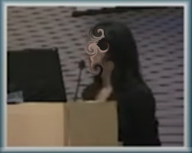
DALLA SECONDA SLIDE IN POI
SPAZIO LIBERO PER TELECAMERA LEGGIO

Slide 3
In caso di tesi in inglese: TITOLO in INGLESE TITOLO in ITALIANO
DIPARTIMENTO DI SCIENZE MEDICHE, CHIRURGICHE
E DELLA SALUTE
Direttore: Prof. Nicolò de Manzini
CORSO DI LAUREA IN ODONTOIATRIA E
PROTESI DENTARIA
Presidente: Prof.ssa Cadenaro Milena
Laureando/a:
....................................
Relatore:
Chiar.mo Prof. …………..
Correlatore:
Dott. …………..
ANNO ACCADEMICO 20xx-20xx

